Slide 1
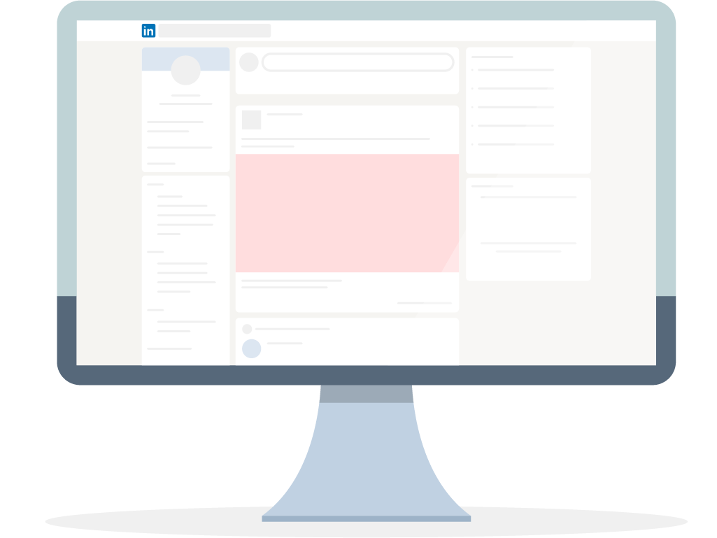
新年に新しいスキルを：キャリア目標を達成する
新しいスキルを学び、キャリアの可能性を広げましょう
月曜日 | 火曜日 | 水曜日 | 木曜日 | 金曜日
1日目 幸せなキャリアとは何かを考える (5m 25s) | 2日目 強みや弱みを確認する (2m 28s) | 3日目 才能の自己評価 (3m 15s) | 4日目 自分の仕事ぶりを正直に評価する (2m 54s) | 5日目 当たり前に流されない (3m 34s)
6日目 自己の方向性を決める理由を学ぶ (5m 17s) | 7日目 自己認識のフィードバックサイクル (4m 22s) | 8日目 フィードバックを活用してグロース・マインドセットを作る (4m 23s) | 9日目 メンターを見つける／メンターになる (3m 01s) | 10日目 ４つの条件で理想の仕事を見つける (3m 31s)
11日目 リスクを分散させる (4m 06s) | 12日目 過去・現在・未来のマインドセット (4m 18s) | 13日目 本当に重要なものを明確にする (2m 44s) | 14日目 プロとしての目標を定義する (3m 15s) | 15日目 自分の成長に責任を負う (3m 28s)
16日目 キャリアのマッチングを改善する (3m 09s) | 17日目 AIをキャリアアップに役立てる (3m 50s) | 18日目 行動しないリスクについて考える (3m 19s) | 19日目 AIで仕事の将来性を確保する (2m 17s) | 20日目 人生を成功に導く６つの道を学ぶ (4m 23s)

